Slide 1
项目2
利用P0口实现跑马灯设计
嵌入式单片机方向—单片机C语言程序项目设计

Slide 2
2.1 任务说明
一、任务
单片机的P0口驱动8个LED，从右（LED0）到左依次点亮LED,实现跑马灯（流水灯）显示效果
二、学习目的
1）掌握循环变量的赋值和应用
2）掌握在主函数中while语句的应用；

Slide 3
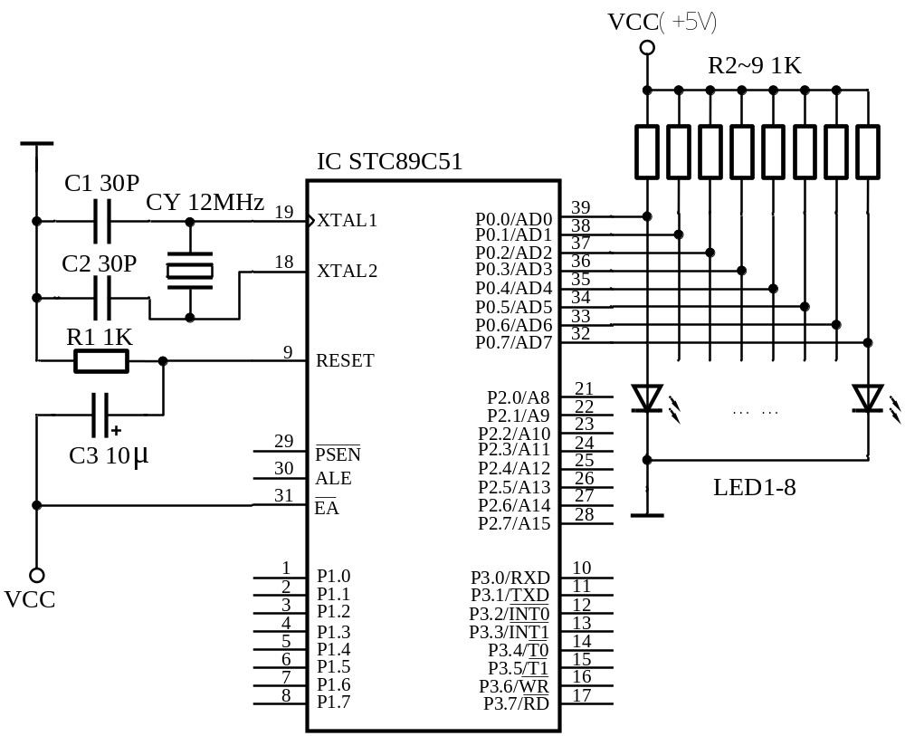
2.2 跑马灯的显示原理

Slide 4
2.4 程序清单
#include<reg51.h>
#define uint unsigned int
void delay(uint x)
{
while(x--);
}
void main(void)
{
P0 = 0x01; //led0先亮，其他都不亮
while(1)
{
delay(10000); //调用延时函数
P0 = P0 << 1; //第一次循环，led1亮，其他都不亮
if(P0 == 0x00) //全部移出
P0 = 0x01;
}
}

